Slide 1
南薩支部 第3回定例研修
適ケアを活用して
多角的な視点を学ぶ
グループホーム加世田
鬼塚 毅

Slide 2
適切なケアマネジメント手法の普及推進に向けた調査研究事業
「適切なケアマネジメント手法」の手引き（7Ｐ）
適ケアを使う意義
課 題
解決策
本来必要なケアの抜け漏れ
（知識のばらつき）
「疾患」※別に想定すべき
支援内容を体系化
※検討範囲
・基本ケア
・脳血管疾患
・大腿骨頸部骨折
・心疾患
・認知症
・誤嚥性肺炎の予防
例えば
脳血管疾患のある方の栄養面の支援
：情報収集していない51.2％
（1）支援内容やアセスメント項目の「抜け漏れを防ぐ
（2）他の職種との協働や役割分担が進めやすくなる
（３）ケアプランの見直しをしやすくする
ねらい

Slide 3
「適切なケアマネジメント手法の活用方法
適切なケアマネジメント手法の普及推進に向けた調査研究事業
「適切なケアマネジメント手法」の手引き（36Ｐ）
（1）自己点検
ケアプランを作成する時点、あるいはケアプラン作成後の見直しの時点で、
「適切なケアマネジメント手法」を用いて担当事例の支援内容が妥当か自分
で確認を行なうのが自己点検
事例を選ぶ
担当事例の中から自己点検する事例を選びましょう
自己点検
シートに
記入する
自己点検シートに沿って、各項目に関する判断を記入しましょう
今後の
対応を
決める
追加の情報収集や検討を行う、あるいはケアプランを見直すなど今後
の対応を決めましょう

Slide 4
「適切なケアマネジメント手法の活用方法
適切なケアマネジメント手法の普及推進に向けた調査研究事業
「適切なケアマネジメント手法」の手引き（40Ｐ）
（2）研修
「適切なケアマネジメント手法」は、実際に使ってみることで理解が深まることから、
担当事例での自己点検を事前学習あるいは演習して組み込み、参加者どうしで
共有しながら“気づき”を深めていくやり方が有効です。
【自己点検に関する問い】
✔項目のうち、よく分らなかったものは何か？
✔支援内容やアセスメント項目の「抜け漏れ」はあったか？
✔情報収集が粗かった（もっと細かく情報収集しなければならない）と
気づいた項目はあったか？
✔支援内容をより個別化する上で、何らかの助言やアイデアがほしい
項目はあったか？

Slide 5
「適切なケアマネジメント手法の活用方法
適切なケアマネジメント手法の普及推進に向けた調査研究事業
「適切なケアマネジメント手法」の手引き（42Ｐ）
（3）カンファレンス
ケアマネジメントは高齢者を取り巻く支援チームで対応する必要があります。
その際に「適切なケアマネジメント手法」を“共通言語”として活用することで、
情報収集や検討の視点を共有しやすくなります。
介護支援専門員
全員
自己点検を行う 相談したことと資料を用意する | 今回の事例が該当する「適切なケアマネジメント手法」に目を通しておく
介護支援専門員
全員
相談したいこととその 理由を説明する | 「適切なケアマネジメント手法」を念頭に置きつつ、支援の必要性やその人らしい個別化された支援内容を検討する
介護支援専門員
全員
相談したいこととその 理由を説明する | 検討結果をふまえて、介護支援専門員への情報提供や、自身が提供するケアの 見直しなどを行う

Slide 6
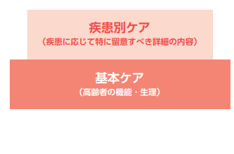
基本ケアの考え方
ケアの冊子
（適切なケアマネジメント手法基本ケ及び疾患別ケア 令和２年度改訂版）（13Ｐ）
（1）本手法における基本ケアの意味
「基本ケア」とは、生活の基盤を整えるための基礎的な視点。
利用者に疾患等がない場合でも、また疾患が複数ある場合でも共通する内容。
「疾患別ケア」を検討する前に「基本ケア」を理解し、視点の抜け漏れや 情報収集に不十分がないかを確認します。
・尊厳の保持 ・自立支援
・生活の継続をできるだけ実現
生活の基盤を整える ための基礎的な視点
実現のために想定されるアセスメント・モニタリング項目とともに整理された視点

Slide 7
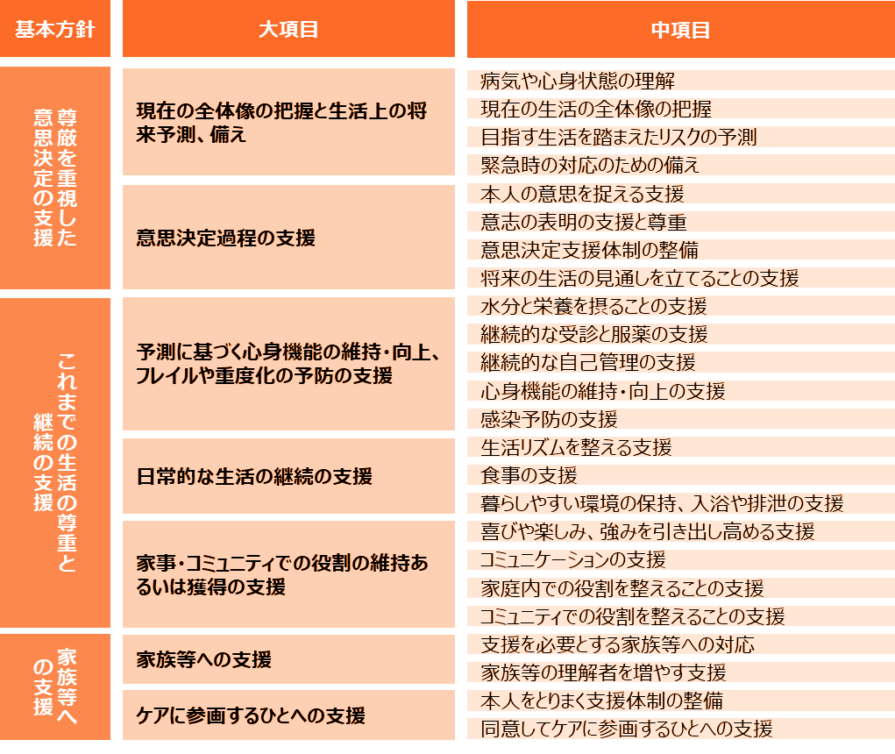
基本ケアの構成
3つの基本方針
7つの大項目
24の中項目
1～44の想定される支援内容

Slide 8
「基本ケア」の構成
基本ケアの大項目・中項目の構成は、高齢者の機能と生理に基づき「どのようなケアの方向性が必要か」 との視点に基づき作成したものである。
大項目・中項目はそれだけで中身がわかる表現としている。 （キーワード）
現行の「基本ケア」の大項目の名称は ICFの構成と矛盾しないとの前提で見直し・整理を行った。
出典：令和２年度厚生労働省老人保健事業推進費補助金（老人保健健康増進等事業） 適切なケアマネジメント手法の策定に向けた 調査研究事業 報告書

Slide 9
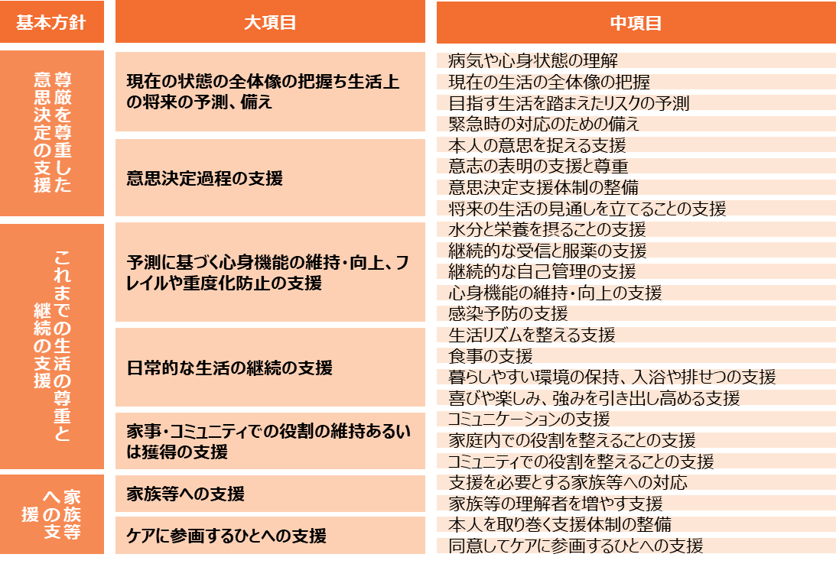
基本ケアの考え方
ケアの冊子 14Ｐ
（2）基本ケアの活用において留意すべきこと
状況に応じて優先度や重要度が異なるため、全ての支援内容を横並びに実施するのではなく、情報の収集・分析を踏まえて具体的な内容を組み立てることが重要。
自立支援の観点から、「これまでの生活の尊重と継続の支援」では、状況に応じた適切なリハビリテーションの実施が特に重要。
「基本ケア」と「疾患別ケア」に重複する項目もあるが、これは疾患の有無に関係なく重要であると同時に、疾患がある場合には特に留意すべき項目となる。

Slide 10
基本方針Ⅰ 尊厳を尊重した意思決定の支援
２つの大項目
８つの中項目
1～19の想定される支援内容
があります。

Slide 11
適切なケアマネジメント手法における「尊厳」とは？
○その人自身にとっての本人らしい生活、
すなわち質（QOL）の高い生活が実現出来るような支援
○本人自身が様々な社会資源を組み合わせ、
目指す生活の実現に向けた本人の潜在能力を高めていくこと
○セルフケアや生活の実現に必要な支援
○意思形成及び意思決定の支援などが利用できるようにすること
（ケアの冊子から「尊厳」についての解説部分を抜粋）

Slide 12
基本方針Ⅱ これまでの生活の尊重と継続の支援
３つの大項目
12の中項目
２０～39の想定される支援内容

Slide 13
「喜びや楽しみ、強みを引き出し高める支援」 が必要か検討するためには何を確認すべきなの？
想定される支援内容
ケアの冊子 89Ｐ
関連するアセスメント項目①
〇 本人のストレングス
〇 本人の趣味・嗜好
〇 本人・家族等が望む生活・暮らし
（１日／１週間の過ごし方、月単位・年単位のイベント）
〇 望む生活・暮らしにおいて本人が希望する活動
（現在できること、現在できないが実現したいこと、がまん・あきらめの有無、内容など）
〇 望む生活と生活制限との間で本人・家族等が感じているジレンマ
〇 本人が喜びや楽しみを感じる状況や状態
〇 本人が強みを発揮できる状況や状態

Slide 14
「喜びや楽しみ、強みを引き出し高める支援」 が必要か検討するためには何を確認すべきなの？
想定される支援内容
ケアの冊子 89Ｐ
関連するアセスメント項目②
〇 本人が強みを発揮できる状況や状態
〇 本人の残存能力とリハビリテーションによる回復の予測
〇 役割を実現するために必要な環境支援
〇 コミュニケーション能力回復のために必要な支援
〇 本人の役割の実現を支えているインフォーマルサポート

Slide 15
基本方針Ⅲ 家族等への支援
２つの大項目
４つの中項目
40～44の想定される支援内容

Slide 16
「家族等の生活を支える支援及び連携の体制の整備」 が必要か検討するためには何を確認すべきなの？
想定される支援内容
ケアの冊子 100Ｐ
関連するアセスメント項目①
〇疾患に対する本人・家族等の理解度
〇認知症に対する家族等の受け止めの状況
〇認知症に対して家族等が感じている不安
〇仕事や生活との両立に関わる家族等が感じている不安及び悩み
〇介護の大きさに対する家族等の認識と理解
〇ADL/IADLの状態
（している動作、していない動作、できる動作、できない動作、できると思われる動作、
それらの維持・改善の見込みなど）

Slide 17
「家族等の生活を支える支援及び連携の体制の整備」 が必要か検討するためには何を確認すべきなの？
想定される支援内容
ケアの冊子 100Ｐ
関連するアセスメント項目②
〇本人の麻痺の状況
（麻痺の有無、麻痺の内容と程度（麻痺によりできない動作、温度感覚の麻痺など）、
麻痺による生活への影響の有無など）
〇認知機能の程度、日常生活における障害の有無
〇本人の日次（24 時間）の生活リズム・過ごし方
〇同居者の有無、同居者の生活リズム（仕事などの状況を含む）
〇同居していない家族等の生活リズム
〇仕事をする家族等の勤務の特徴（例：出張や変則勤務の有無等）

Slide 18
「家族等の生活を支える支援及び連携の体制の整備」 が必要か検討するためには何を確認すべきなの？
想定される支援内容
ケアの冊子 100Ｐ
関連するアセスメント項目③
〇仕事をする家族等の会社での役割の変化
〇家族等の休養・睡眠の状況
〇相談支援の実施の状況
〇家族等に対する支援（相談、不安や悩みの解決など）を提供しうる地域の社会資源
の内容の有無、状況
〇家族等がねぎらいを得られる状況の有無
〇家族等が必要な情報を収集する手段
〇家族等の不安や悩みの解決に紹介しうる地域の社会資源の状況
〇家族等の不安や悩みの解決に紹介しうる他制度の状況

Slide 19
解決志向型アプローチ と 原因志向型アプローチ
原因志向型アプローチとは、本人や周囲に存在する課題を抽出し、その課題を解決することで、元の生活又は元の生活よりも充実した生活にしようとする手法です。
原因志向型アプローチ
解決志向型アプローチ
解決志向型アプローチとは、本人の状態や希望などを総合的に理解し、ある目標を設定してそれを達成することで、より充実した生活・人生を獲得しようとする手法です。
嬉
安
誇
楽
快
本人の望む暮らし、ストレングスを活かそうとする「解決志向型アプローチ」はケアマネジメントを行なう上で最初から最後までその中心、根幹となるものです。これに対し、現状の課題に対して縦横斜め全方位による視点から阻害因子を抽出し現実的可能なものにその改善を行なうためには「原因志向型アプローチ」があります。これはその枝葉といえます。ケアマネジメントを１本の木に例えるならばその両方が必要なアプローチとなります。

